Slide 1
INF202 Software Engineering
AutoXpert Lastenheft
Vorbereitet von :
Mücahid Eren KOÇ e190503044@stud.tau.edu.tr
&
İbrahim Alper ÖLÜÇ e200503016@stud.tau.edu.tr

Slide 2
Kundenanforderungen
Gewünschte Produkt ist eine Information-Automationssystem Software für eine Auto-Service Firma, die folgende Ziele erreicht werden soll:
Die Daten von Fahrzeuge erreichen
Die Daten von Kunden(auch bekannt als : Fahrzeugbesitzer) erreichen.
Mittels Nutzung der Daten, die aus der Inspektion des Fahrzeugs erhalten sind, um Schadeninformationen des Autos zu aktualisieren.

Slide 3
Datenstrukturen
Kunde
Name: Nachname:
Tel: Adresse:
Fahrzeug:
Rechnung(Kosten):
Fahrzeug
Marke: Modell: Baujahr:
KM-Stand: Kraftstoff: Getriebe:
Aktuelle Wartunszustand: Fertig/In arbeit/In der Warteschlange
Besitzer:

Slide 4
Datenstrukturen
Schaden
Karosserie
Chassis
Motor
Getriebe
Elektronische Einheiten
Reifen

Slide 5
Agile User Stories
Als Endbenutzer
möchte ich, dass
Daten von Fahrzeuge und seine Schadeninformationen erreichen, um welche Teile von des Fahrzeugs repariert werden und soll zu wissen.
Als Endbenutzer
möchte ich, dass
Die Reparaturen und ihre Gebühren in System eingeben.

Slide 6
Technische Details
Anwender des Systems
Für dieses System gibt es nur einen Benutzertyp, d.h. Zugriffsrechte werden für einen Benutzertyp definiert.
In diesem Software Projekt werden folgende Technologien verwenden
Programmieren
Programmiersprache
Java
Framework
BackEnd: Spring
FrontEnd: JavaFX
Datenbank
MySQL

Slide 7
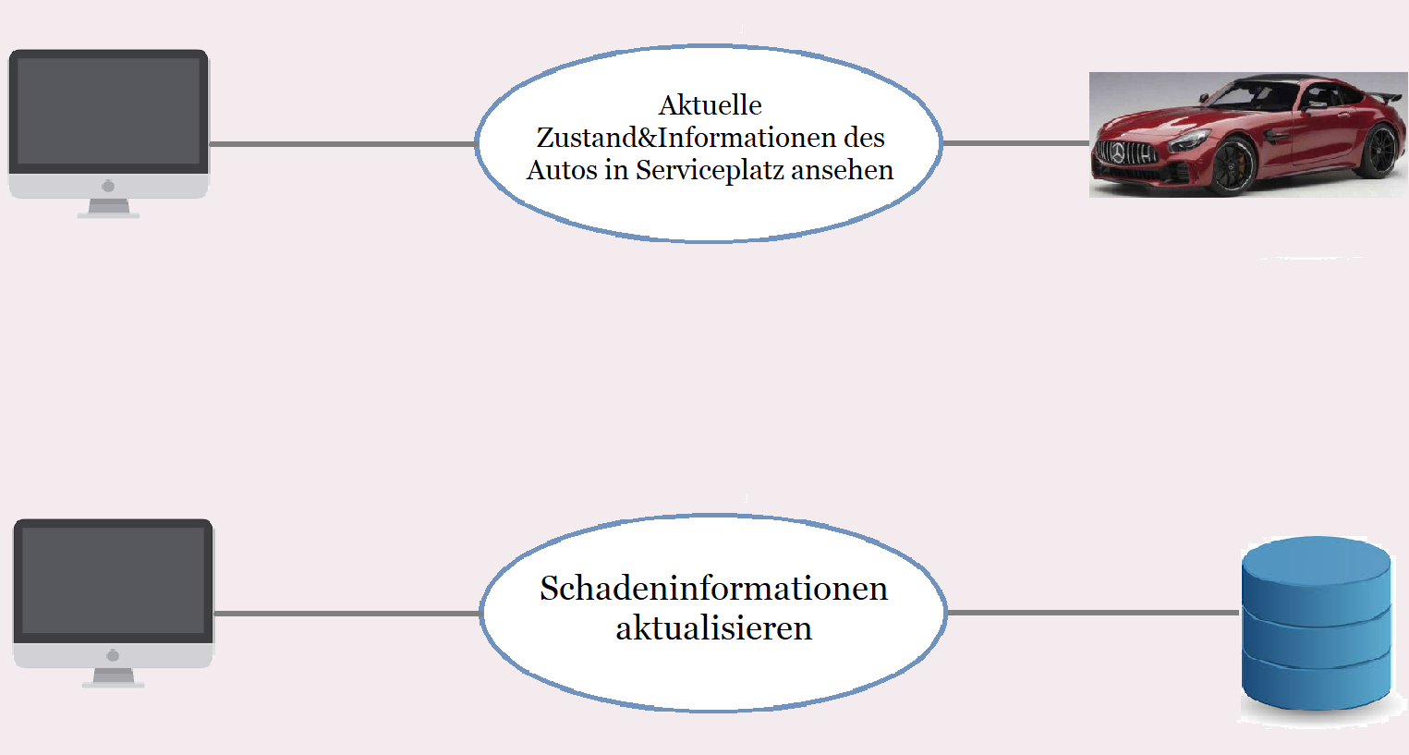
Use Cases
<
>

Slide 8
Conceptual Architecture

Slide 9
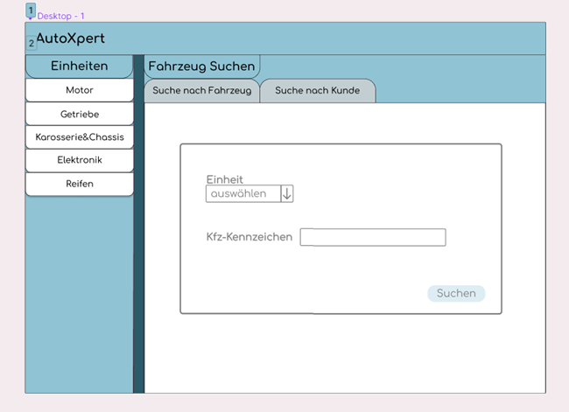
GUI Prototyp

Slide 10
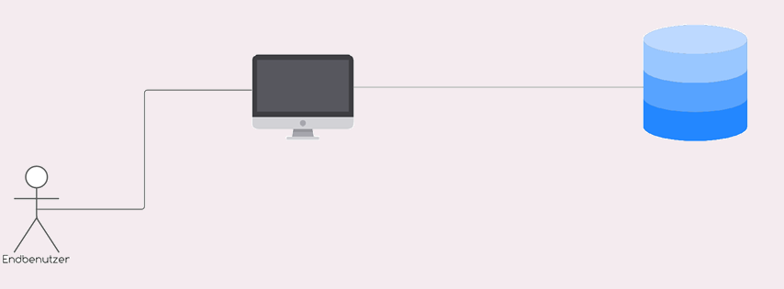
Physikalische Architektur

